Slide 1
СОЦІАЛОГІЯ
Спеціальність 241 Готельно-ресторанна справа
галузі знань 24 Сфера обслуговування

Slide 2
МЕТА :
СОЦІАЛОГІЯ В СУЧАСНОМУ СВІТІ
ЩО ДОСЛІДЖУЄ СОЦІАЛОГІЯ?
У ЧОМУ ДОПОМАГАЄ СОЦІАЛОГІЯ ?
ЧОМУ БЕЗ СОЦІАЛОГІЇ НЕ ОБІЙТИСЯ ?

Slide 3
КОМПЕТЕНТНОСТІ :
Цінування та повага різноманітності та мультикультурності;
Здатність аналізувати тенденції розвитку індустрії гостинності та рекреаційного господарства.

Slide 4
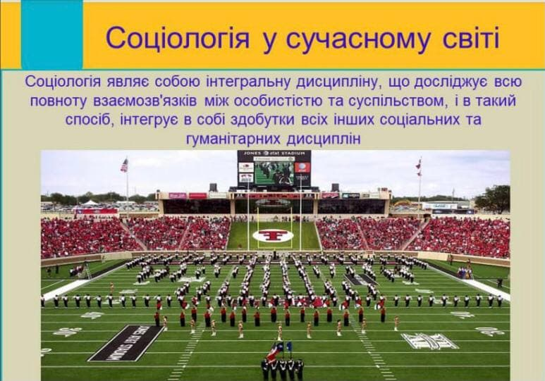

Slide 5
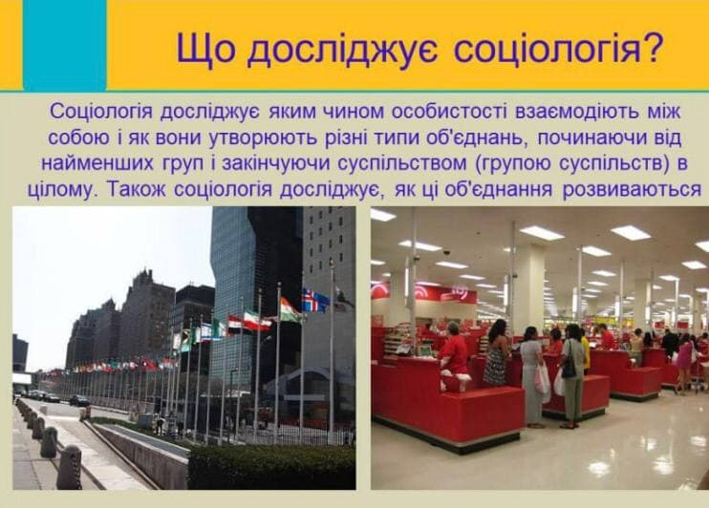

Slide 6


Slide 7


Slide 8


Slide 9


Slide 10


Slide 11


Slide 12


Slide 13


Slide 14


Slide 15
ДОДАТКОВІ ДЖЕРЕЛА ІНФОРМАЦІЇ :
Сердюк, О. В. Соціологічний підхід у сучасному правознавстві: пізнання соціальності права [Текст] : монографія / О. В. Сердюк. — Х. : Яшма, 2007. — 320 с.
Соціологія права [Текст] : навч. посіб. / за заг. ред. О. М. Джужи. — К. : Юрінком Інтер, 2004. — 288 с.
Соціологія права [Текст] : підруч. для студ. юрид. вищ. навч. закл. / за ред. Л. М. Герасіної, Н. П. Осипової. — К. : Ін Юре, 2003. — 276 с.

